Slide 1
Навчання грамоти
Письмо
Букварний період
Удосконалення вміння писати вивчені букви, слова і речення з ними.
Розвиток зв’язного мовлення: «Меблі»

Slide 2
Емоційне налаштування «Екран очікувань»
Чекаю на цікавий урок
Я втомлюсь
Буде складно та не зрозуміло
Я з усім впораюсь

Slide 3
Пригадай
З чого складається слово? Які бувають звуки?
Як вимовляються голосні, приголосні звуки?
Чим позначаються звуки на письмі?
Які бувають букви?
Назви друковані букви
А В Д Е З И І К Л М Н О П Р С Т У

Slide 4
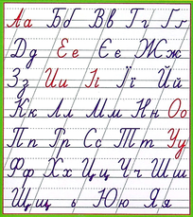
Українська абетка. Рукописні букви
Розглянь українську абетку.
В ній 33 літери.
Назви букви червоного кольору.
Які звуки вони позначають?
Назви букви приголосних звуків, які ми вже вивчили

Slide 5
Повідомлення теми уроку
Сьогодні на уроці повторимо написання вивчених рукописних букв, підпишемо малюнки.
Запишемо друковане речення рукописними буквами
Що посієш, те й пожнеш.
Як ти розумієш це прислів’я?
Ми відповідаємо за свої вчинки.
Посієш добро - отримаєш добро, посієш зло, не ображайся, у відповідь отримаєш зло.

Slide 6
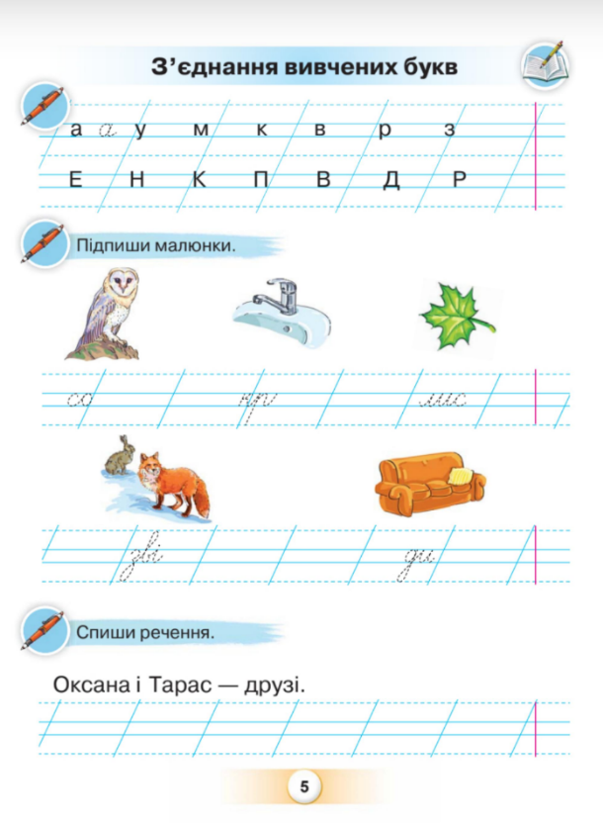
Запиши друковані букви рукописними
а у м к в р
Е Н К П В Д
Сторінка
56

Slide 7
Пальчикова гімнастика

Slide 8
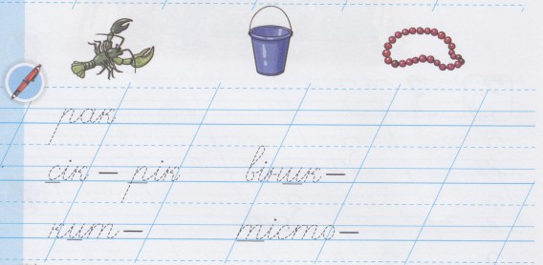
Утвори нове слово, замінюючи підкреслену букву
Підпиши малюнки
.
.
.
Сторінка
56

Slide 9
Запиши речення рукописними буквами
Розглянь малюнок. Чим займаються діти?
Прочитай перші склади їх імен під малюнком.
Запиши імена.
Прочитай надруковане речення під іменами.
Скільки в ньому слів? Які розділові знаки в ньому стоять? Запиши речення.
Оксана і Тарас – друзі.
Сторінка
56

Slide 10
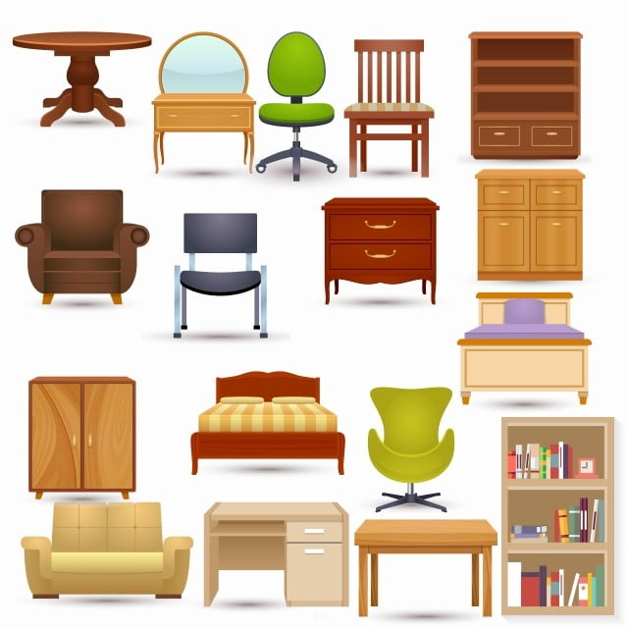
Розвиток зв'язного мовлення
Розглянь малюнки, назви зображені предмети, поясни, для чого вони призначені. Добери слово, яким можна назвати всі ці предмети
Порадь Марійці, як краще обставити її кімнату меблями. Спочатку назви меблі, які будуть у кімнаті, а потім запронуй, де краще їх поставити. Обґрунтуй, чому саме там
Сторінка
57

Slide 11
Що переплутав Домовичок. Дай йому пораду
Чи траплялися з тобою випадки, коли твої речі опинялися не на своїх місцях?
Хто тобі давав пораду чи допомагав покласти або поставити все на місце?
Сторінка
57

Slide 12
Рефлексія. Вправа «Відкритий мікрофон»
Пригадай, яке завдання на уроці було найцікавішим?
Під час виконання якого із завдань виникали труднощі?

Slide 13
Рефлексія «Мій настрій». Обери емоцію, яка відповідає твоєму настрою в кінці уроку
Я з усім впорався/ впоралась
Було цікаво
Я втомилась/
втомився
Було складно та не зрозуміло

